Slide 1
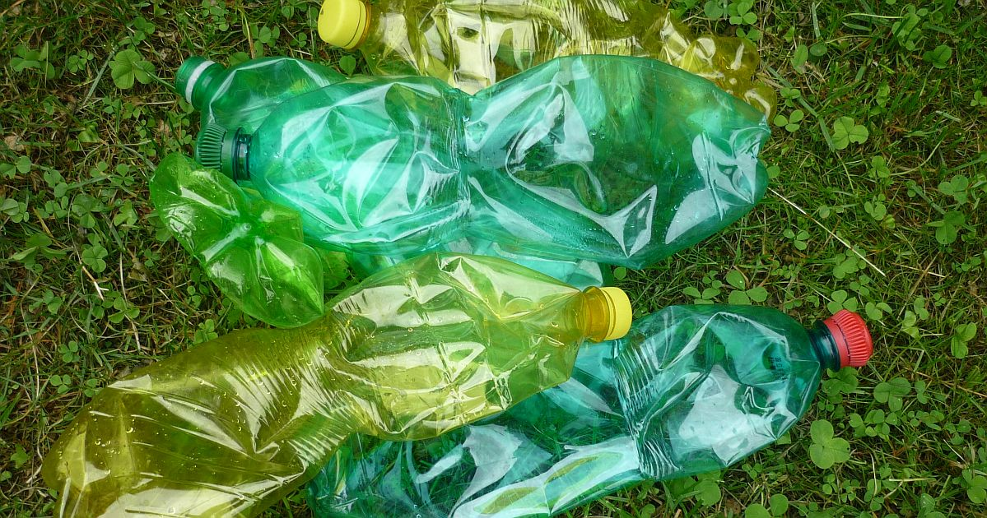
Prevence vzniku (plastových) odpadů v každodenním životě

Slide 2
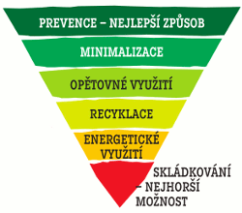

Slide 3
Důvody současného stavu
- konzumní model a nadspotřeba lidské společnosti
- všeobecné využívání jednorázových (plastových) obalů vzhledem k nízké ceně
- započtení skutečné ceny obalů a externalit do finální ceny výrobku
- téměř nulová legislativní regulace jednorázových obalů

Slide 4
Eliminací zbytných obalů bychom se měli zabývat z hlediska:
1) materiálu (viz hierarchie ekologické šetrnosti)
2) množství/frekvence používání
3) dostupnosti šetrnějších alternativ

Slide 5
Hierarchie ekologické šetrnosti obalů
- nerecyklovatelný plast
- hliník (nerecyklovaný)
- kombinované obaly
- recyklovatelný plast
- nevratné sklo
- vratné sklo
- papír

Slide 6
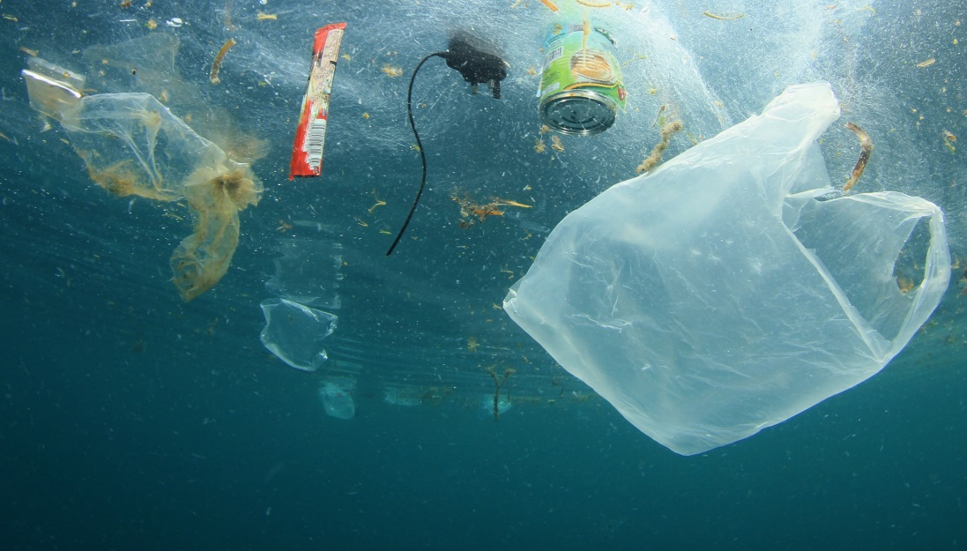
Deset oblastí pro prevenci vzniku zbytečných jednorázových obalů

Slide 7
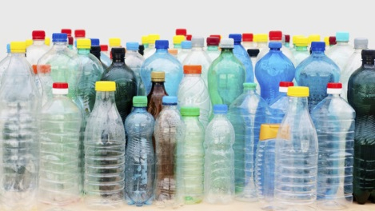
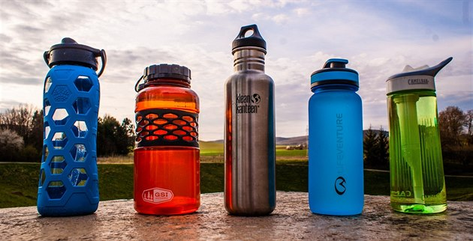
1) Balená voda a nápoje
- nekupovat balenou vodu, využívat PET lahve opakovaně, případně upřednostňovat vratné obaly
-> vytvořit si návyk pro vlastní nápoj – do práce/na cesty…
-> trvanlivé lahve různých designů a materiálů

Slide 8
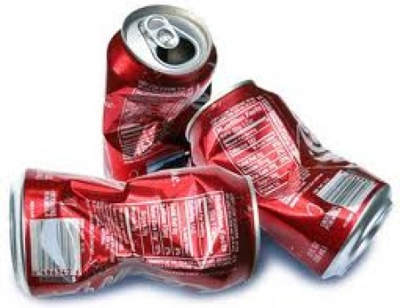
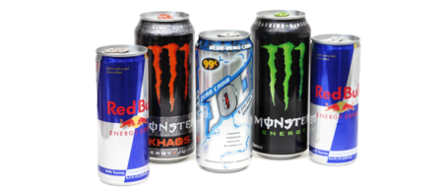
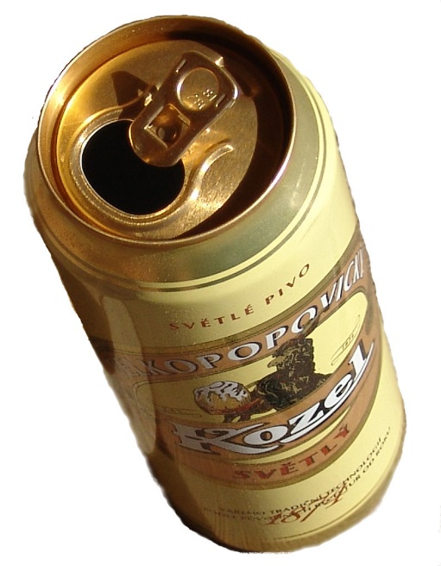
2) Hliníkové obaly
- materiál na výrobu extrémně energeticky náročný, ve většině měst neexistující systém sběru a recyklace
- nealkoholické a energetické nápoje
- v posledních letech rozmach piva v Al plechovkách
-> vyhledávat tyto nápoje ve skle (nejlépe vratném)

Slide 9
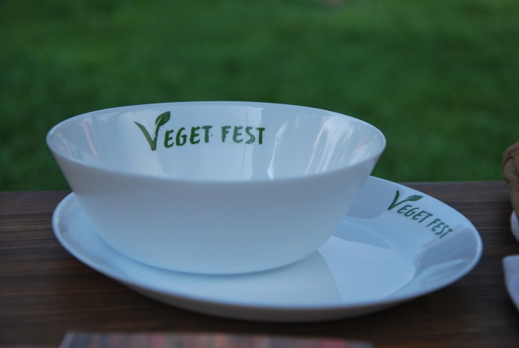
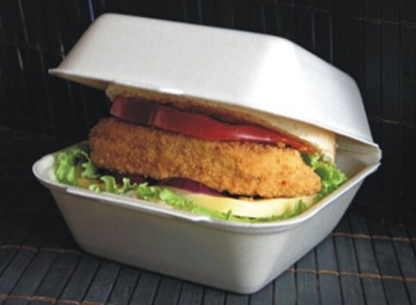
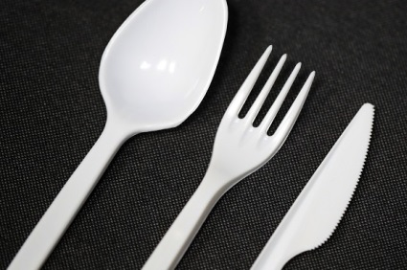
3) Jednorázové obaly na jídlo
- fastfoodové řetězce, jídla s sebou, jídla s rozvozem, venkovní občerstvení, občerstvení na kulturních akcích, festivalech
- ve většině případů nerecyklovatelný plast
-> navštěvovat podniky a akce s klasickým nádobím, případně využívat vlastní omyvatelné nádobí

Slide 10
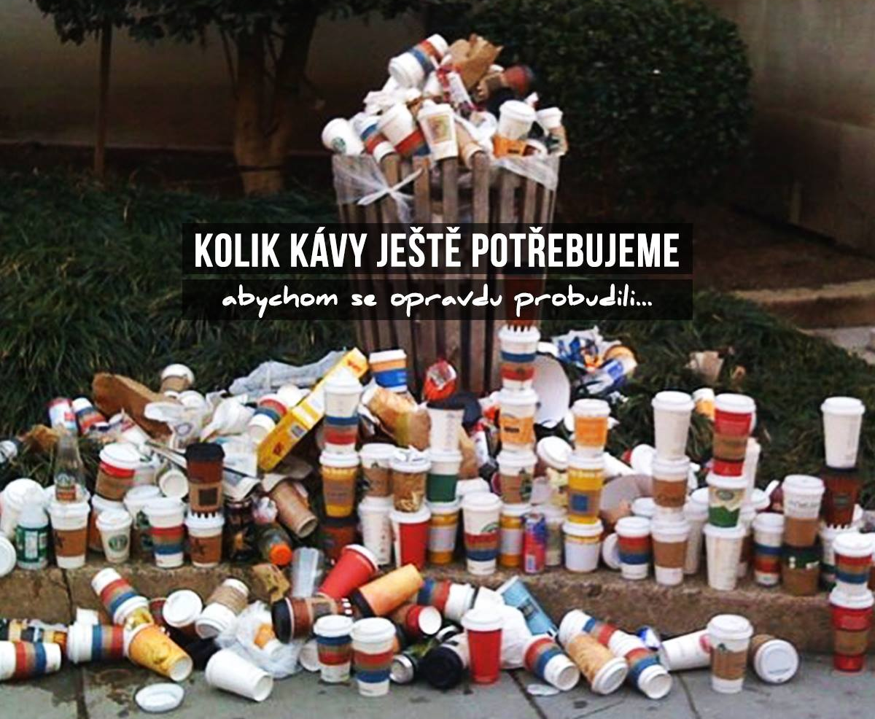
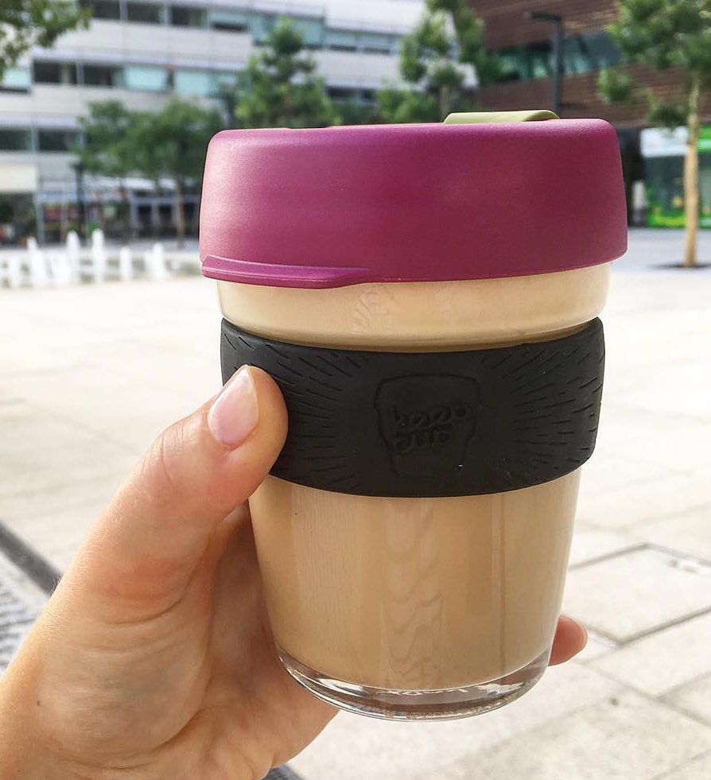
4) Káva
- automaty, benzínky, venkovní akce, rychlá občerstvení…
- kávové kapsle
-> vlastní šálek, šálek využitelný v kávových automatech

Slide 11
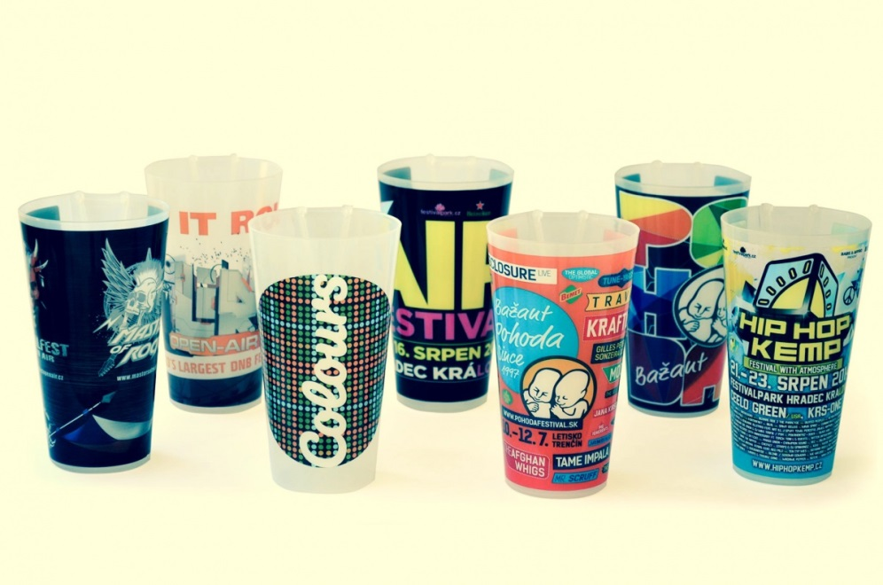
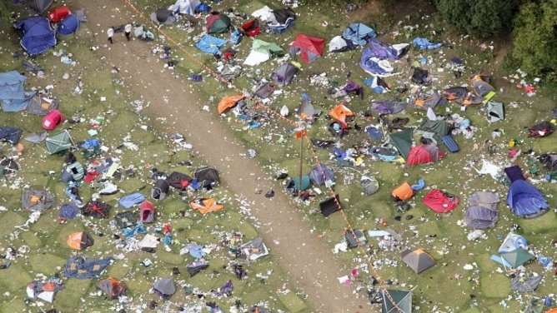
5) Jednorázové kelímky
- festivaly, venkovní akce a občerstvení…
- velké objemy nerecyklovatelného plastu
-> vlastní kelímek, půllitr, případně alespoň opakované využití kelímku
-> propagovat, vyžadovat a využívat systém zálohovaných kelímků

Slide 12
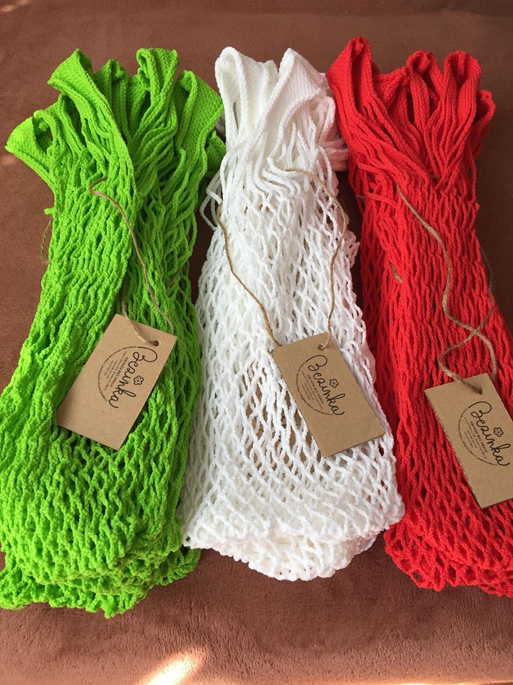
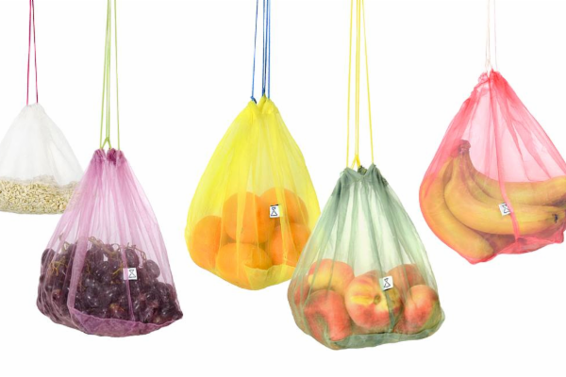
6) Tašky, sáčky
- nákup kusových, vážených a nebalených potravin (ovoce, zelenina, pečivo…)
- zbytečné nadužívání mikrotenových pytlíků
-> vlastní sáčky, tašky pro opakované použití (vytvoření návyku), „frusacky“, síťovky…

Slide 13
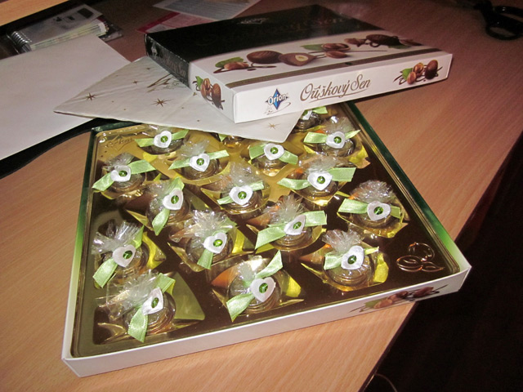
7) Kombinované obaly
- obaly z více druhů materiálů (snížená možnost třídění), složité obaly, naddimenzované obaly
- obaly pro individuální malé kusové potraviny + celé balení (čaje, bonbóny, sušenky, koření…)
-> hledání alternativ

Slide 14
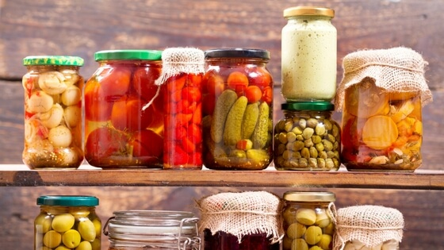
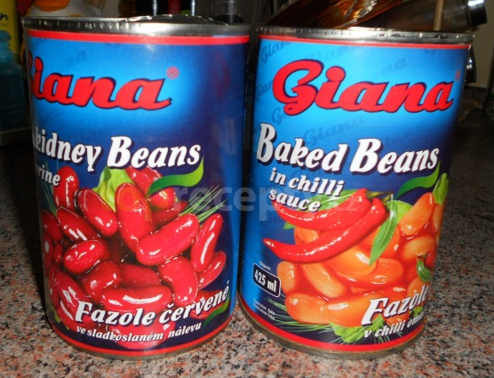
8) Ostatní potraviny
- plastové obaly, konzervy, nevratné sklo
- drahé, průmyslově zpracovávané a nezdravé potraviny
-> hledání alternativ v podobě výrobků z jiných obalových materiálů, větší balení, vratné obaly
-> bezobalové obchody
-> samozásobitelství, konzervace, domácí příprava pokrmů ze základních surovin

Slide 15
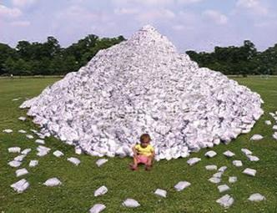
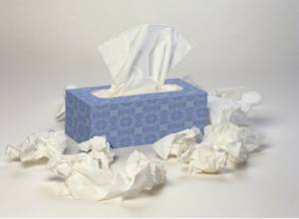
9) Hygienické potřeby
- jednorázové plenky, dámská hygiena, papírové kapesníky, jednorázové utěrky, ubrousky…
-> látkové plenky, menstruační kalíšky, látkové kapesníky, utěrky, recyklovaný toaletní papír…

Slide 16
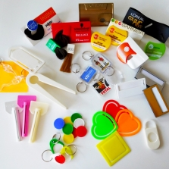
10) Nevyžádaná reklama
- reklamní letáky, propagační (plastové) předměty, nevyžádané dárky
-> odmítat nevyžádanou reklamu (nálepky na schránce)
-> odmítat zdarma poskytované propagační předměty

Slide 17
Zdroje pro inspiraci:
- JOHNSON, Bea: Domácnost bez odpadu
- facebookové ZW a minimalistické skupiny
- el. měsíčník Kompost

Slide 18
Děkuji za pozornost
Kontakt:
Ing. Jan Juráš – Ekoporadna při Šmidingerově knihovně, Husova 380, Strakonice
jan.juras@knih-st.cz, 380 422 721, 721 658 244

